Slide 1
神的儿子，福音的起头
（12）

Slide 2
如何从福音的角度看福音书？
可4:26 又说：神的国如同人把种撒在地上。 4:27 黑夜睡觉，白日起来，这种就发芽渐长，那人却不晓得如何这样。 4:28 地生五榖是出于自然的：先发苗，后长穗，再后穗上结成饱满的子粒； 4:29 榖既熟了，就用镰刀去割，因为收成的时候到了。
太22:36 夫子，律法上的诫命，哪一条是最大的呢？ 22:37 耶稣对他说：你要尽心、尽性、尽意爱主---你的神。 22:38 这是诫命中的第一，且是最大的。 22:39 其次也相倣，就是要爱人如己。 22:40 这两条诫命是律法和先知一切道理的总纲。

Slide 3
如何从福音的角度看福音书？
可4:26 又说：神的国如同人把种撒在地上。 4:27 黑夜睡觉，白日起来，这种就发芽渐长，那人却不晓得如何这样。 4:28 地生五榖是出于自然的：先发苗，后长穗，再后穗上结成饱满的子粒； 4:29 榖既熟了，就用镰刀去割，因为收成的时候到了。
罗4:19 他将近百岁的时候，虽然想到自己的身体如同已死，撒拉的生育已经断绝，他的信心还是不软弱； 4:20 并且仰望神的应许，总没有因不信心里起疑惑，反倒因信心里得坚固，将荣耀归给神， 4:21 且满心相信神所应许的必能做成。

Slide 4
如何从福音的角度看福音书？
可4:26 又说：神的国如同人把种撒在地上。 4:27 黑夜睡觉，白日起来，这种就发芽渐长，那人却不晓得如何这样。 4:28 地生五榖是出于自然的：先发苗，后长穗，再后穗上结成饱满的子粒； 4:29 榖既熟了，就用镰刀去割，因为收成的时候到了。
太11:28-30 凡劳苦担重担的人可以到我这里来，我就使你们得安息。 我心里柔和谦卑，你们当负我的轭，学我的样式；这样，你们心里 (souls) 就必得享安息。 因为我的轭是容易的，我的担子是轻省的。
灵
魂

Slide 5
如何从福音的角度看福音书？
可4:26 又说：神的国如同人把种撒在地上。 4:27 黑夜睡觉，白日起来，这种就发芽渐长，那人却不晓得如何这样。 4:28 地生五榖是出于自然的：先发苗，后长穗，再后穗上结成饱满的子粒； 4:29 榖既熟了，就用镰刀去割，因为收成的时候到了。
来4:1 我们既蒙留下，有进入他安息的应许，就当畏惧，免得我们（原文是你们）中间或有人似乎是赶不上了。 4:2 因为有福音传给我们，象传给他们一样；只是所听见的道与他们无益，因为他们没有信心与所听见的道调和(not being mixed with faith in those who heard it )。
灵
魂

Slide 6
如何从福音的角度看福音书？
可4:26 又说：神的国如同人把种撒在地上。 4:27 黑夜睡觉，白日起来，这种就发芽渐长，那人却不晓得如何这样。 4:28 地生五榖是出于自然的：先发苗，后长穗，再后穗上结成饱满的子粒； 4:29 榖既熟了，就用镰刀去割，因为收成的时候到了。
林后1:20 神的应许，不论有多少，在基督都是是的。所以藉着他也都是实在（实在：原文是阿们）的，叫神因我们得荣耀。 For as many as are the promises of God, in Him they are yes; therefore also through Him is our Amen to the glory of God through us.
灵
魂

Slide 7
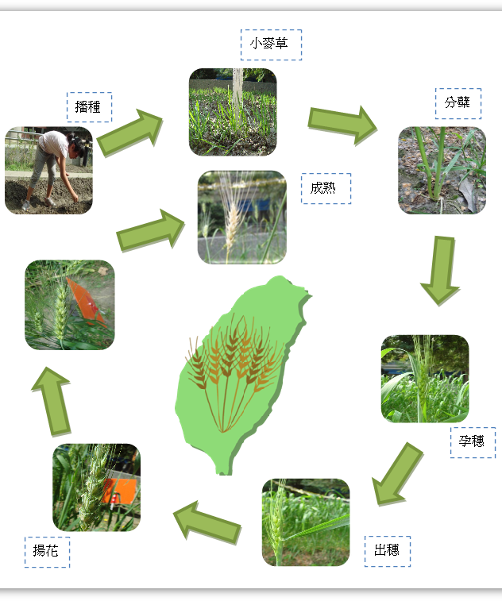
如何从福音的角度看福音书？
可4:26 又说：神的国如同人把种撒在地上。 4:27 黑夜睡觉，白日起来，这种就发芽渐长，那人却不晓得如何这样。 4:28 地生五榖是出于自然的：先发苗，后长穗，再后穗上结成饱满的子粒； 4:29 榖既熟了，就用镰刀去割，因为收成的时候到了。

Slide 8
恩典（罗马书）福音进阶
1. 慕道及初信阶段（适合慕道朋友及盼望进入得胜人生的基督徒，如果不是很清楚明白恩典福音或神做事法则的基督徒最好也是从这里开始）
基督信仰不是宗教，而是让人可以得着神儿子超然生命的福音（约20：31）；不是神学理论，而是改变我们生活和人际关系的直接方法，也是神帮助、祝福人的方式（罗1：16）。但是，神帮助人的方法与我们想象的不同。天然的心理往往期待神在环境中直接工作，神的话却告诉我们神的国在我们心里（路17：21），经历祂的恩典和祝福的方法是让内心深处的想法（信仰）被神的话语所更新（罗12：2）。

Slide 9
恩典（罗马书）福音进阶
2. 刚开始接触恩典福音
刚开始接触恩典福音的基督徒最不容易明白的就是肉体（即天然人及其性情）是和神的国敌对的（罗8：7-8）。正是这个原因，我们信主后不知不觉就会沿用天然的心思、能力、方法、热情来追求神、服事祂。这样，当我们以为自己在遵行神的旨意、讨祂喜悦时，却不知道自己正在靠肉体行律法。正如罗马书7：6所说，神在新约时代要我们按（心）灵的新样（就是在基督里、圣灵里、或信心里），而不是仪文的旧样（就是在天然人里）来做这些事情---这样才是靠重生时所得的基督生命、而不是有问题的肉体生活。

Slide 10
恩典（罗马书）福音进阶
3. 因信称义
基督信仰最基要的真理就是因信称义（罗马书1-5章，加拉太书）。但是，只是头脑上知道这个词甚至其含义是不够的。天然人的本性是靠自己，所以头脑上知道因信称义和内心里真接受完全是两回事（太13：15；罗10：10）。只有当我们内心深处可以相信神真的把基督的义给了我，我真的因信成了义人（虽然外面的行为表现还不完全，罗4：4-5），我们才可以进一步明白、接受救恩其它的内容（罗5：1-2）。因信称义就是让基督的宝血真的洗净我们靠自己善行和努力不能洗净的良心（来9：13-14），好让我们在信仰上继续迈进。没有这个基要的真理，我们很难真正体会福音更深的内容。以下系列，就是要让基督徒牢牢建立这个信仰，不是头脑明白或认同一个教义，而是真心相信接受神的义成为自己的（林后5：21）。明白因信称义，是基督徒信仰的转折点，让我们的信仰根基建立在基督上、而不是自己的任何努力、善行或热心。

Slide 11
恩典（罗马书）福音进阶
4. 灵魂体与信心的基本原则
因信称义的真理使我们的内心可以接受基督的义（罗3：20-22）。但是，如果不能脱离肉体，我们在经历上还是无法脱离罪的辖制（罗7：5；林前3：1-3；加5：19-21）。既然基督徒重生时已经有基督全新的生命（林后5：17），为什么却不能活出主的样式呢？这里最需要明白的，就是基督的生命是属灵的，是通过信心，而不是思想、感觉、或意志力来释放的（罗8：4-8）。灵魂体的真理（帖前5：23；来4：12；约三1：2；罗6-8），就是让我们明白、认识这个属灵的生命已经在我们里面，当我们通过神的话语可以相信这是一个已经成就的事实时，就可以让基督的生命得以彰显（弗1：17-21）。这就是成圣的关键（约17：17），是本乎恩、因着信（弗2：8）；是凭神话语而来的信心（罗10：17），而不是眼见（林后5：7）。这是基督徒信仰的又一个转折点，让我们得以进入属灵的实际，经历基督超然的生命和能力（罗7：24-8：2）。

Slide 12
恩典（罗马书）福音进阶
5. 在基督里新人的启示
相信我们重生的灵（就是从基督而来的灵）已经完全更新（加4：6）、与主合一之后（林前6：17），我们必然在生命的某些方面真实体验到基督的大能（加3：5）。但要在更多的层面上经历得胜，就会发现魂里天然的思想、感情、意志与神的话语相悖，再努力都很难胜过这些（罗7：14-24；加5：17）。感谢主，神不只是给我们一个新灵（结36：26），而是整个新人，正如使徒保罗在林后5:17所说： 若有人在基督里，他就是新造的人，旧事已过，都变成新的了。我们在地上的生命永远都无法完全（林前13：9-12），但这不等于我们不应该凭信心看我们在基督里的圣洁生命（弗1：4）。能够从基督的灵，而不是肉体看自己（罗8：4-6），就是在死与复活的形状上与基督联合（罗6：5-11），就是个人属灵生活过约旦河的经历，也是主耶稣强调的舍己和背十字架（太16：24-26；约12：24-25）。用使徒保罗的话而言，就是“我已经与基督同钉十字架，现在活着的不再是我，乃是基督在我里面活着（加2:20）”。 这是基督徒信仰接下来最重要的转折点。这方面的真理很不容易领受，因为需要藉神的话脱离天然人根深蒂固的自我观念。但是，没有这方面的开启，我们总也难以突破肉体的辖制，在属灵生命上持续进步。

Slide 13
恩典（罗马书）福音进阶
6. 恩典信心的生活
当我们学会不凭肉体认人，明白自己是基督里的新人之后（林后5：16-17），即使在困难的环境里内心也会有极大的平安（约16：33）。但是，神的心意不是我们停留于内心的平安，而是住在基督里经历圣灵所结的果子（加5：22）、让基督恩典彰显在我们的生活当中来荣耀我们的主（约15：3-8）。这不是任何天然人的努力可以达到的，而是内心不断被福音更新改变，从而知道如何靠信心生活的结果（罗1：16-17）。这条属天的道路就是在恩典信心上长进的道路（彼后1：3-9）。每一阶段，我们一边靠已经领受的恩典生活，同时也被预备好领受更深的恩典与信心（来10：36-39）。在恩典信心上长进，也意味着得胜肉体与世界，经历基督里的自由。以色列人在迦南地每夺得一个城，这个城就归他们居住使用。同样，我们除去内心深处每一个错误的、拦阻神旨意的思想，就经历到心意更新的好处。神的应许是：凡你们脚掌所踏之地，我都照着我所应许摩西的话赐给你们了。从旷野和这利巴嫩，直到伯拉大河，赫人的全地，又到大海日落之处，都要作你们的境界。你平生的日子，必无一人能在你面前站立得住。我怎样与摩西同在，也必照样与你同在；我必不撇下你，也不丢弃你（书1：3-5）。

Slide 14
恩典（罗马书）福音进阶
7. 与基督同工
一开始听福音的时候，我们是通过福音认识自己在基督里的新身份，只有通过福音改变了这个自我意识，我们才能用一个正确的滤器（filter，就是自我意识）来听神的话；否则，律法、肉体、良心都会拦阻我们来到神面前（来9：14），也会扭曲祂的声音。但是，我们在基督里的身份虽然是救恩的内容，却不是救恩的目的。“认识你独一的真神，并且认识你所差来的耶稣基督，这就是永生（约17:3）。”
主耶稣说过：我实实在在的告诉你们，子凭着自己不能做甚么，唯有看见父所做的，子才能做；父所做的事，子也照样做（约5:19）。基督有完美的自我意识，却从不单独行事。同样，认识自己在基督里新我的身份，目的不是让我们成为“信心伟人“，而是得以与复活的基督同负一轭，作为他的肢体在物质界见证这位爱我们的主。福音书里记载主耶稣的生活行为，是信心生活的最高体现，也是帮助我们学习今天如何与基督同行的最好范例。

